Slide 1


Slide 2
Autómatas Finitos No Determinista con
Transiciones – Ɛ (epsilón) AFN- Ɛ o
Transiciones λ (lamda) AFN- λ
UNIDAD I
INTELIGENCIA ARTIFICIAL

Slide 3
Introducción a los Autómatas Finitos No Deterministas con Transiciones Ɛ o λ
La nueva “característica” es que permite transiciones para ε (la cadena vacía o λ). Así, un AFN puede hacer una transición espontáneamente sin recibir un símbolo de entrada.
Esta nueva capacidad del AFN no expande la clase de lenguajes que los autómatas finitos pueden aceptar, pero proporciona algunas “facilidades de programación”

Slide 4
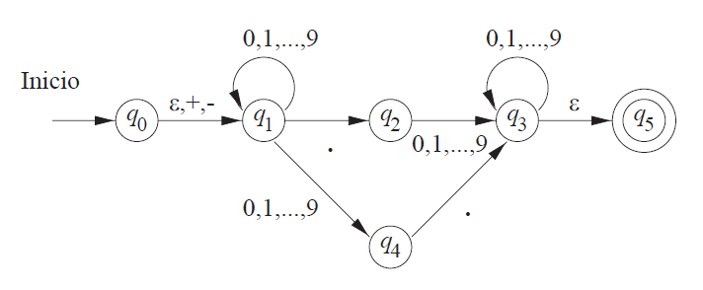
Ejemplo : AFN-Ɛ que acepta números decimales

Slide 5
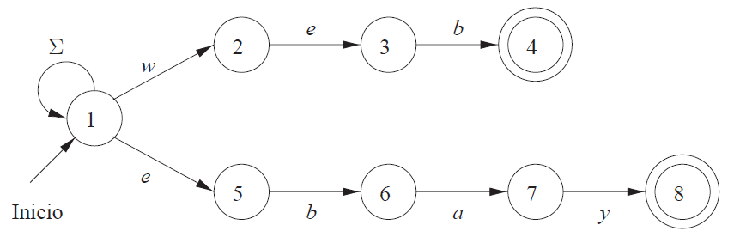
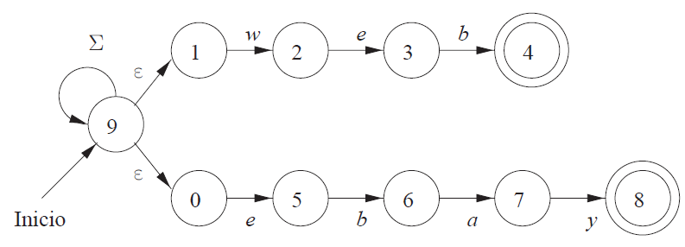
Ejemplo : AFN-Ɛ para reconocimiento de palabras clave
AFN que busca palabras clave
Uso de transiciones –Ɛ para reconocer palabras clave

Slide 6

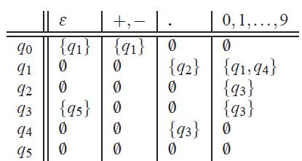
Notación formal para un AFN-Ɛ
*
*

Slide 7
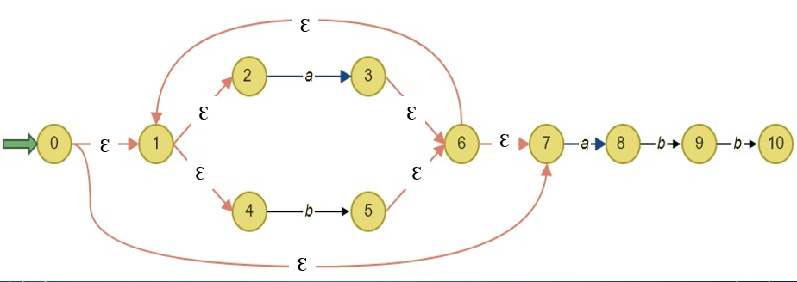
Transformación de un AFN-Ɛ en un AFD
Observe en este ejemplo un AFN que tiene transiciones con el símbolo vacío (Ɛ)
Determine el diagrama AFD equivalente:

Slide 8
Transformación de un AFN-Ɛ en un AFD
CLAUSULA respecto de Ɛ
C-Ɛ(0) = {0} U {1,2,4,7}
C-Ɛ(1) = {1} U {2,4}
C-Ɛ(2) = {2} U Ø
C-Ɛ(3) = {3} U {1,2,4,6,7}
C-Ɛ(4) = {4} U Ø
C-Ɛ(5) = {5} U {1,2,4,6,7}
Paso 1: Determinar las clausulas respecto a Ɛ de cada uno de los estados del autómata.
Por ejemplo C-Ɛ(0) = {0} U {1,2,4,7}
Es la CLAUSULA respecto de Ɛ en el estado 0, que es la unión del estado 0 con los estado que se puede llegar a partir de la transición Ɛ
C-Ɛ(6) = {6} U {1,2,4,7}
C-Ɛ(7) = {7} U Ø
C-Ɛ(8) = {8} U Ø
C-Ɛ(9) = {9} U Ø
C-Ɛ(10) = {10} U Ø

Slide 9
Transformación de un AFN-Ɛ en un AFD
Q | Ɛ | a | b
>0 | {1,7} | Ø | Ø
1 | {2,4} | Ø | Ø
2 | Ø | {3} | Ø
3 | {6} | Ø | Ø
4 | Ø | Ø | {5}
5 | {6} | Ø | Ø
6 | {1,7} | Ø | Ø
7 | Ø | {8} | Ø
8 | Ø | Ø | {9}
9 | Ø | Ø | {10}
*10 | Ø | Ø | Ø
Paso 2: Determinar la tabla de transiciones del AFN-Ɛ

Slide 10
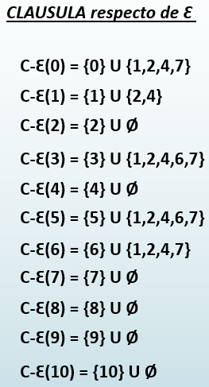
Transformación de un AFN-Ɛ en un AFD
Paso 3:
Determinar la nueva tabla de transiciones a partir de la tabla del paso 1 de tal manera que ya no contenga la transición de vacío (Ɛ) y que muestre nuevos estados a partir de las entradas a y b.
Q a b
{5}U{1,2,4,6,7}
-> {0} U {1,2,4,7}
{3,8}U{1,2,4,6,7}
{5,9}U{1,2,4,6,7}
{3,8}U{1,2,4,6,7}
{3,8}U{1,2,4,6,7}
{3,8}U{1,2,4,6,7}
{5}U{1,2,4,6,7}
{5}U{1,2,4,6,7}
{3,8}U{1,2,4,6,7}
{5,10}U{1,2,4,6,7}
{5,9}U{1,2,4,6,7}
{3,8}U{1,2,4,6,7}
{5}U{1,2,4,6,7}
*{5,10}U{1,2,4,6,7}

Slide 11
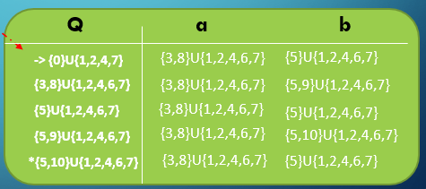
Transformación de un AFN-Ɛ en un AFD
Paso 4: Etiquetado de los nuevos estados
->A = {0}U{1,2,4,7}
B = {3,8}U{1,2,4,6,7}
C = {5}U{1,2,4,6,7}
D = {5,9}U{1,2,4,6,7}
*E = {5,10}U{1,2,4,6,7}
Q a b
> A B C
B B D
C B C
D B E
* E B C

Slide 12
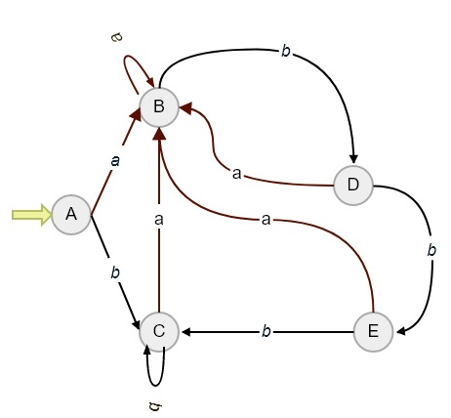
Transformación de un AFN-Ɛ en un AFD
Paso 5: Dibujar el diagrama de transiciones
Q a b
> A B C
B B D
C B C
D B E
* E B C
L(A)={w|x , w ϵ Ʃ* tal que w=xabb}

Slide 13
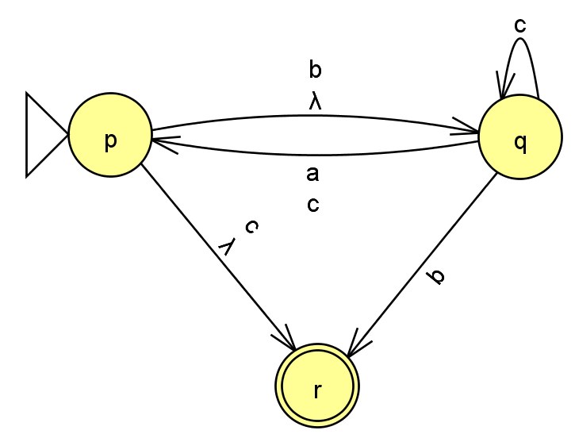
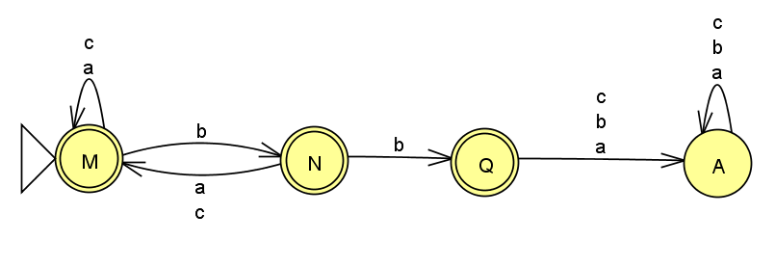
Ejemplo2: Transformación de un AFN-Ɛ en un AFD
 | a | b | c
→*{p} U {q,r} | {p} U {q,r} | {q,r} U Ø | {p,q,r}
* {q,r} U Ø | {p} U {q,r} | {r} U Ø | {p,q} U {r}
* {r} U Ø | Ø | Ø | Ø
 | a | b | c
A | A | A | A
→*M | M | N | M
* N | M | Q | M
* Q | A | A | A
Indique el lenguaje del AFD

Slide 14
Ejercicio:
 | Ɛ | a | b | c
-> p | {q} | {q,r} | {q} | {p,r}
q | Ø | {p,r} | {r} | {p,q}
* r | Ø | Ø | Ø | Ø
a) Dibuje el diagrama de transiciones del AFN-E
b) Calcule la clausura respecto de ε de cada uno de los estados.
c) Convierta el autómata en un AFD y dibuje el diagrama de transición resultante.
d) Indique el lenguaje del AFD

Slide 15


